Slide 1
第四章 局域网
什么是局域网？
局域网类型
介质访问控制子层
随机访问协议
Ethernet协议
局域网互联
  Hub
  Bridge/Switch
  Router
无线局域网 (Wireless LAN)

Slide 2
什么是局域网？
根据网络所覆盖的地理范围，可以将网络分为：
局域网 （Local Area Network, LAN）
  方圆几公里以内的网络
城域网 （Metropolitan Area Network, MAN）
  一个城市范围内的网络
广域网 （Wide Area Network, WAN）
  国家，大洲，或全球性的网络

Slide 3
什么是局域网？（续）
用地理范围来定义很不精确
  不能反映网络结构和组网技术
较为理想的定义是：
  局域网一般是指数据传输不需要经过路由器，只使用数据链路层协议就可以完成数据传输任务的网络。

Slide 4
局域网类型
广播式的网络 (Broadcast Network)：所有主机共享同一通信介质，一个主机发送的帧可以被其它所有主机收到。
点对点式的网络 (Point-to-Point Network)：主机或网络设备之间用一根物理线路相连，帧只在一对主机或网络设备之间传送。
Broadcast Network
Point-to-Point Network

Slide 5

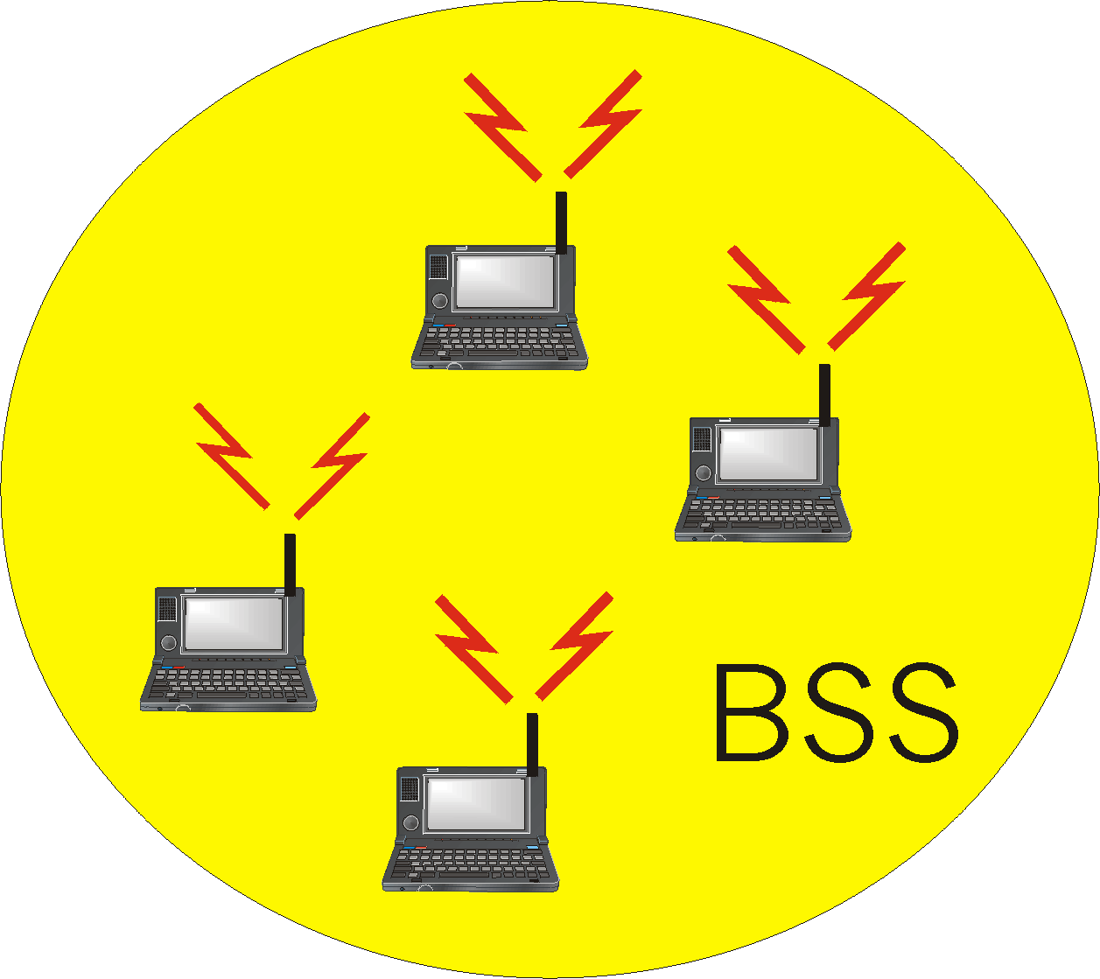
局域网类型（续）
局域网常见的网络拓扑结构为：总线形 (bus)，星形 (star)，环形 (ring)，或无线网络。
总线网
环形网
交换机
无线网
星形网

Slide 6
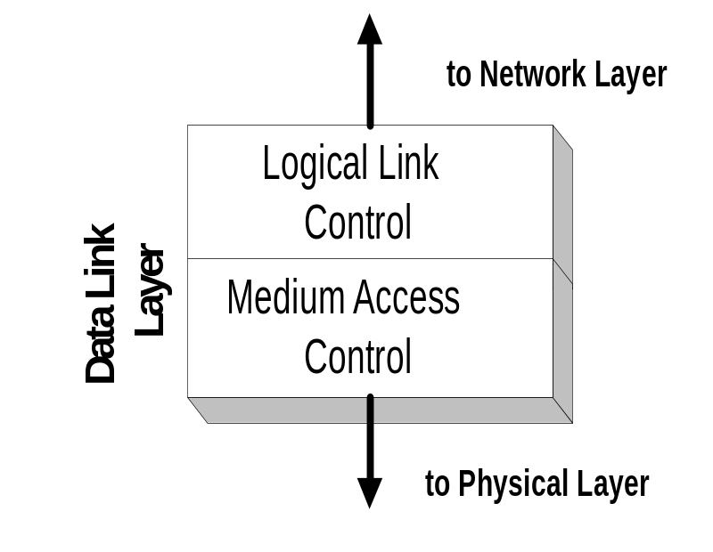
介质访问控制子层
如果多台主机同时在广播式的网络上进行数据传送，则会有碰撞现象的发生。
为了避免碰撞的发生，必须有一种机制来协调网络上各主机对共享信道的访问。
人们把完成这种协调功能的协议单独放在一个层次里来实现，并把这一层作为数据链路层的一个子层，称为介质访问控制 (Medium Access Control)子层。
人们把数据链路层中MAC子层的上层称为逻辑链路控制 (Logical Link Control)子层 。

Slide 7
IEEE 802 Standards
IEEE 802是在IEEE之下制定数据链路层协议标准的委员会。它制定了一个LLC子层协议标准和多个MAC子层协议标准。
802.2: LLC 802.3:CSMA/CD 802.4:令牌总线 (Token Bus)
802.5: 令牌环 (Token Ring) 802.11: 无线局域网(Wireless LAN)
IEEE 802 standard
IEEE
Reference
Higher
802.1
Layer
Model
802.2
Logical Link
Control
Data Link
Medium
Layer
Access
Control
802.3
802.4
802.5
802.11
Physical
Physical
Layer
Layer

Slide 8
Medium Access Control 协议分类
信道复用
  Frequency Division
  Time Division
轮流使用
  Token Bus (IEEE 802.4)
  Token Ring (IEEE 802.5)
随机访问 (Random Access)

Slide 9
随机访问协议 (Random Access Protocols)
各主机随机访问信道，允许碰撞 (collision)发生
一旦碰撞发生，就重传被碰撞损坏的帧
随机访问协议主要有以下几种：
  完全ALOHA (Pure ALOHA)
  时隙ALOHA (Slotted ALOHA)
  载波监听多点接入 (Carrier Sense Multiple Access, CSMA)
  带碰撞检测的载波监听多点接入 (CSMA with Collision Detection, CSMA/CD)
  带碰撞避免的载波监听多点接入 (CSMA with Collision Avoidance, CSMA/CA)

Slide 10
ALOHA协议
In 1970s, 为满足夏威夷大学的通信需求，Norman Abramson和他的同事提出ALOHA协议，ALOHA的夏威夷语意思是“你好”.
ALOHA协议是最早的随机访问协议
这一协议后来被广为研究和扩展
我们将学习两种ALOHA协议:
  完全ALOHA (Pure ALOHA)
  时隙ALOHA (Slotted ALOHA)

Slide 11
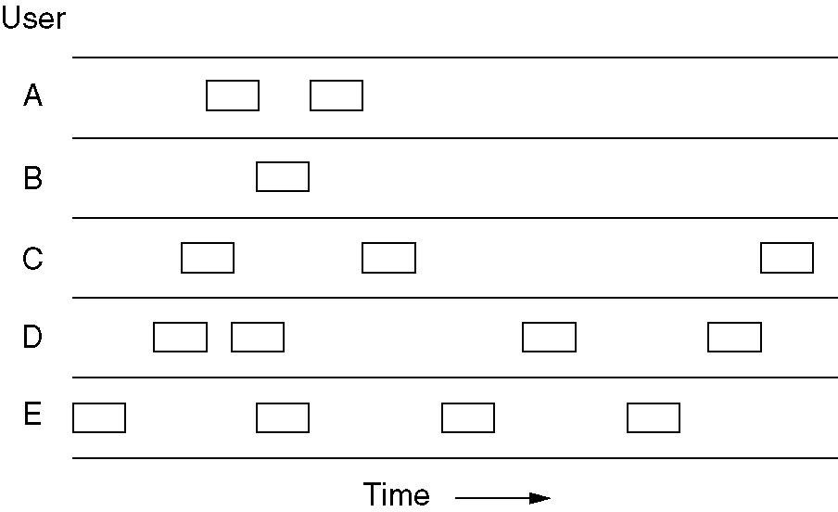
Pure ALOHA
算法：
  如果有数据要求发送，则立即发送
  如果碰撞发生，则等待一段随机时间，然后重新发送
完全随机的发送

Slide 12

Pure ALOHA中的碰撞
假设：帧等长，发送时延为单位时间1
考虑下图中黄色 node i 的 “frame”

Slide 13
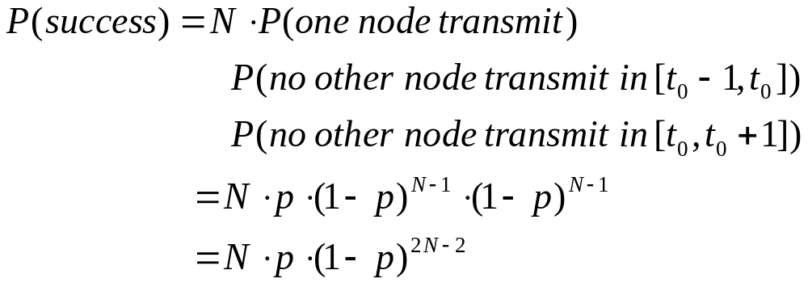
Pure ALOHA性能
假设：网络上有N个主机，每个主机在单位时间1内发送帧的概率为p.
则在某一单位时间内成功发送一帧的概率为：

Slide 14

Slotted ALOHA
算法：
  时间被分为相等长度的时间片 (slot)，每个时间片的长度正好发送一帧
  帧只能在每个时间片的开始时刻发送。
  如果碰撞发生，则在以后的每个时间片中以概率p重新发送
Success (S), Collision (C), Empty (E) slots

Slide 15
Slotted ALOHA中的碰撞
仅当两个或多个主机在同一时间片发送时碰撞
Success (S), Collision (C), Empty (E) slots

Slide 16
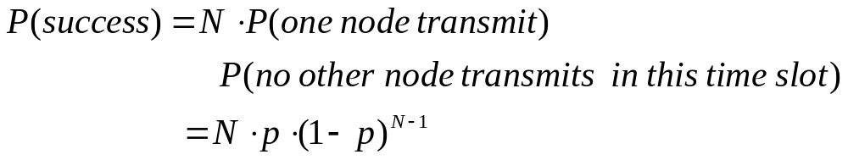
Slotted ALOHA性能
假设：网络上有N个主机，每个主机在一个时间片发送帧的概率为p.
则在某一时间片成功发送一帧的概率为：

Slide 17
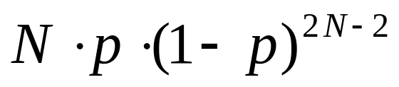
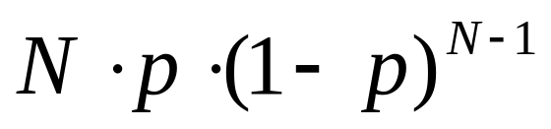
比较：Pure 与 Slotted ALOHA
Pure ALOHA
  不需要同步 (synchronization)
  成功发送概率低
Slotted ALOHA
  需要同步
  成功发送概率有很大提高

Slide 18
载波监听多点接入 (CSMA)
基本思想：在传送前监听信道
类比：不打断他人讲话
算法：
A: 如果有帧要发送，则监听信道
  如果信道空闲，则传送整个帧
  如果信道忙，则
    1-persistent CSMA: 等到信道空闲时立即传送
    Non-persistent CSMA: 等待一段随机时间后, goto A
如果帧因碰撞而损坏，则 goto A

Slide 19

CSMA中的碰撞
传播时延造成监听不到的已经开始的帧发送
一旦碰撞，则整个帧的发送时间都被浪费掉了
共享信道上主机的位置

Slide 20
CSMA/CD (Collision Detection)
基本思想：一旦检测到碰撞，则立即停止发送
类比：若发现同时讲话，则谦让的讲话者
算法：
置碰撞次数变量为0
A: 监听信道
如果空闲，则
  发送帧并在发送过程中保持监听信道
  如果发送过程中检测到碰撞，则
    立即停止发送并把碰撞次数变量加1
    进入Backoff过程
    Backoff过程结束后，goto A
    否则
    完成发送帧并重置碰撞次数变量为0
否则
    等到信道空闲后立即开始发送

Slide 21
Backoff过程算法
目标：使等待时间与竞争主机数量相适应
算法：
设碰撞次数为 n
如果 n < = 10, 则
等待时间为 i ∙ slot_time, 其中 i 随机选择于[0,1,…,2^{n} - 1]
否则
等待时间为 i ∙ slot_time, 其中 i 随机选择于[0,1,…,2¹⁰ - 1]
注：1. slot_time为检测到正在进行的传输所需要的最短时间（考虑传播时延等）；教材中取slot_time为传输 512 bits 所需要的时间；
2. 此算法被称为 binary exponential backoff 算法；

Slide 22
CSMA/CD的几点说明
信道上主机只能检测到它所处位置的信道状态
主机对信道状态的检测需要花费一定的时间（96比特时间）
一个主机在检测到碰撞后为了保证信道上其他主机也能检测到碰撞，会发送一个长度为48比特的Jam Signal
主机检测到“碰撞”时，采用Non-persistent的方法来发送帧
主机检测到“信道忙”时，采用Persistent的方法来发送帧

Slide 23
Ethernet协议
Ethernet: 目前占统治地位的局域网协议
位置：MAC Sublayer
历史：
  1976，由Bob Metcalfe和他的同事David Boggs提出于Xerox（施乐公司）.
  1978，DEC, Intel, Xerox联合制定了Ethernet标准，称为DIX标准。
  1983，IEEE将Ethernet标准化为802.3标准。

Slide 24
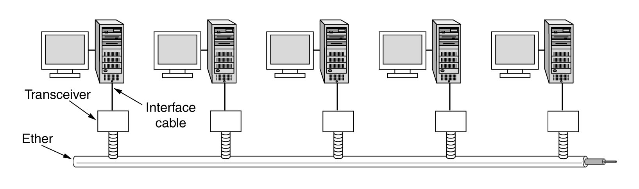
最早的Ethernet

Slide 25
传统以太网的物理层
传统以太网（10Mbps）使用的传输介质有四种：
  铜缆（粗缆或细缆）
  双绞线
  光缆
这样，传统以太网就有四种不同的物理层。
以太网介质访问控制 MAC
10BASE5
粗缆
10BASE2
细缆
10BASE-T
双绞线
10BASE-F
光缆
the maximum length of cable is 500 meters.

Slide 26
快速以太网的物理层
数据传输率为100 Mbps的以太网被称为快速以太网（Fast Ethernet).
快速以太网主要有如下三种不同的物理层：
  100BASE-TX
    使用 2 对 UTP 5 类线或屏蔽双绞线 STP。
  100BASE-FX
    使用 1 对光纤。
  100BASE-T4
    使用 4 对 UTP 3 类线或 5 类线。

Slide 27
吉比特以太网的物理层
数据传输率为1000 Mbps的以太网被称为吉比特以太网（Gigabit Ethernet).
吉比特以太网主要有如下三种不同的物理层：
  1000BASE-X 基于光纤
    1000BASE-SX SX表示短波长
    1000BASE-LX LX表示长波长
  1000BASE-T
    使用 4对 5 类或超 5 类线 UTP
2002年IEEE批准了10 吉比特以太网标准
  只使用光纤作为传输介质

Slide 28

Ethernet帧格式
Preamble: 8个字节，每个字节都为比特序列“10101010”，用于接收时的同步
Destination Address: 6个字节，目的 MAC 地址
  全是“1”表示广播地址
Source Address： 6个字节，源 MAC 地址
Type: 2个字节，上层数据类型
  0800: IP分组
Data: 0 – 1500个字节，被包装的数据
CRC: 4个字节，IEEE循环冗余校验码

Slide 29
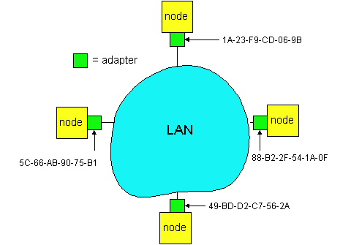
MAC地址
每个网卡 (adapter)都有一个全球唯一的6个字节的MAC地址，或称物理地址 (Physical Address)。
MAC地址的分配是由IEEE来管理的。
记法：16进制

Slide 30
Ethernet最短帧长度
最短帧长度：64 bytes
  意味着: Data部分至少 46 bytes （6 + 6 +2 + 46 + 4，不考虑 preamble）
  如不足，则人为添加一个 pad 域
目的：保证对碰撞现象的检测
1 km
A
B
t = 0
B 发送数据
碰撞
t = τ − δ
t
t = 2τ − δ
单程端到端
传播时延记为τ
A检测不到碰撞

Slide 31
最短帧长度的计算
要求：发送时延 >= 2*最大传播时延
最初Ethernet参数：
  数据传输率：10 Mbps
  最大传播时延：25 μs （which allows five 2.5km-segments connected with 4 repeaters）
所以需满足，
最短帧长度 / 10 Mbps >= 2 * 25μs
最短帧长度 ≈ 64 bytes
当数据传输率增高时：
  缩短物理介质长度
    1000base-T: 100m
  增加最短帧长度
    1000base-T: 512 bytes

Slide 32
Ethernet 最长帧长度
最长帧长度：1518 bytes （不考虑 preamble）
  意味着: Data部分最多为1500 bytes
原因：
  制定 Ethernet DIX标准时（1978年） ，对当时网卡内存大小的考虑
  对于误码率的考虑
  对于公平性的考虑

Slide 33
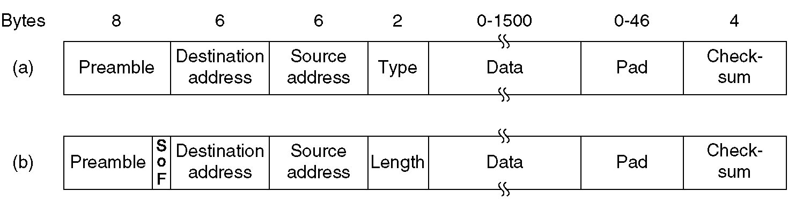
Ethernet与802.3帧格式的不同
(a) DIX Ethernet, (b) IEEE 802.3.
Start Of Frame 字节
  10101011
Type vs Length：
  幸运的是，所有的 Type 域大于 1500 (05DC).
  例如，0800 for IP Packet
注：我们今天似乎仅在STP协议中见到对802.3标准的实现。

Slide 34
Ethernet MAC 协议
采用 Carrier Sense Multiple Access with Collision Detection (CSMA/CD)
注意：在今天Ethernet局域网上，不存在对LLC子层的实现，
也就是说，没有实现可靠传送和流量控制。

Slide 35
Ethernet取胜的原因
Ethernet已经流行了20多年（1978 – 现在），而且还将在相当长的一段时间里被使用。
致胜的原因：
  简单
    协议简单
    组网简单
  便宜
  传输率能够满足不断增长的需求
    From 10M to 10G
对我们的启示：简单易用才会赢

Slide 36
局域网互联
连接局域网的设备
集线器 (hub)
网桥 (bridge)/交换机 (switch)
  在本课中，它们指同一种设备
路由器 (router)

Slide 37
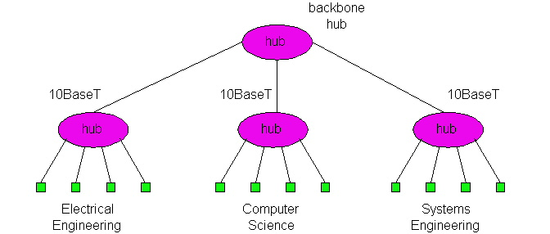
Hub
Hub实际上是物理层上的设备: 它把从一个端口上收到的信号转发到所有其它端口上。
Hub可以多级使用，从而构成一个更大的广播式的网络。

Slide 38
Hub
Hub的优点：
  简单
  便宜
Hub的缺点：
  不能隔离碰撞 (collisions).
  不能连接不同速率的Ethernet，例如，10Base-T and 100base-T

Slide 39
总线式以太网
特点：
当一台计算机在信道上发送帧时，所有计算机都能接收到该帧，因此以太网是典型的广播式网络，也称为总线式网络。

Slide 40
总线式以太网
基本知识复习：
网络接口(NIC):
  是连接计算机和物理信道的设备；
  是一种操作系统控制下的设备，以特定的方式实现帧的输入/输出操作。
介质访问控制地址(MAC):
  能唯一标识连接到该类型的局域网上的一个接口。
  MAC地址是一个48位二进制数 。
  每个NIC都带有一个该地址，直接编码到NIC硬件上（在某些NIC上也可以由软件配置）。
根据其所应用的通讯类型不同，MAC地址被划分为三类：点播、广播和组播MAC地址。

Slide 41
总线式以太网
广播地址：所有48位均为1的特殊MAC地址。
注意：在发送信息前，如果不知道目的地址，可以通过广播的方式寻址。因特网上的地址解析协议采用的就是广播的方法。
组播地址：以太网上需要组播服务的NIC一般至少需要两个MAC地址：
  一个唯一标识该NIC的（点播）MAC地址；
  一个标识该NIC所属组群的组播MAC地址；
  当需要一个NIC属于多个组群时，还需要在NIC上配置多个相应的组播MAC地址。
  与点播MAC地址不同，组播MAC地址常可以由软件来配置和更改。
点播的通信过程：（掌握）

Slide 42
总线式以太网
所有计算机遵循上节介绍的CSMA/CD协议来竞争信道：
当一台计算机成功地将帧发送到信道上后，每台计算机上的NIC在接收到该帧时都将其目标MAC地址与自己的MAC地址对比，若不同则忽略该帧，若相同则将该帧从信道上读入NIC上的存储器；
在经过校验验证没有错误后，NIC向CPU发出中断，操作系统中对应的中断例程读入该帧所承载的数据。如果检测到错误，则该帧被放弃。
问题：这种做法并不会导致通讯不可靠？
答：不会。原因是有更高层的协议可以用来恢复这个发生错误的帧所承载的数据，具体机制在我们学习了IP和TCP之后就能理解了。
注意：这时接收方的NIC不再有任何进一步的动作；
既不中断CPU也不以任何方式向帧的发送方报告该错误。

Slide 43
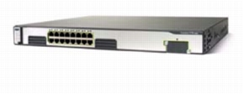

Bridge / Switch
Switch是数据链路层设备。它存储帧，分析帧头部，然后再转发帧。
Switch的每个端口都连接一个独立的碰撞区域 (Collision Domain)
Switch 可以多级使用。
Cisco Catalyst
3750G-48TS Switch
华为3COM
Quidway S3928 交换机

Slide 44
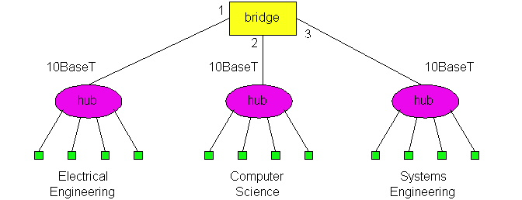
Bridge / Switch的优点
若Switch的一个端口只连接一台主机，则该端口以全双工 (full-duplex)方式工作。
若Switch的一个端口连接一台Hub，则该端口以半双工 (half-duplex)方式工作，使用CSMA/CD协议。
Switch可以连接不同速率的Ethernet。
100BaseT

Slide 45
交换式以太网
总线式结构下 ：10Mbps以太网的实际有效带宽仅仅只有约3.7Mbps。
问题：如果介质访问协议不变，如继续沿用CSMA/CD协
议，是否还有提高网络性能的其它有效途径？
分析：总线式网络上存在帧碰撞的根本原因：信道被物理地
共享。
解决方案：为每台计算机分配专有的信道。
实现方法：交换式以太网。

Slide 46
交换式以太网
以太网交换机(Switch) ：
  是构成交换式以太网的核心设备；
  多端口 ，每个端口就是一个NIC ；
  每台计算机通过一条其专有的电缆或光缆与交换机上的一个端口连接 ；
  属与星形网络结构；
  核心部件：总线控制器芯片(BC：Bus Controller)
BC的2个任务：
  对同时到达交换机的帧进行调度，使得目的地址不同的帧互不冲突地传输到对应的端口 ；如图2-4的a）
  对那些同时到达而且目的地址相同的帧，BC将对其缓存然后顺序调度其离开目的端口 ；如图2-4的b）

Slide 47
交换式以太网
网络性能的提高主要通过3各方面的设计而实现：
  计算机-交换机之间的专有信道 ；
  交换机上的宽带局部总线 ；
  BC的缓存/调度机制 ；
交换式以太网的设计思想 ：
  实际上是以交换机做为一个集中式的帧调度设备，以它高水平的调度能力来缓解帧碰撞。
  交换机（更准确的说是BC芯片）的调度能力，体现为其局部总线的带宽，那么，对特定的组网环境，交换机的局部总线带宽应该有多大才满足要求？
    见例题2.6

Slide 48
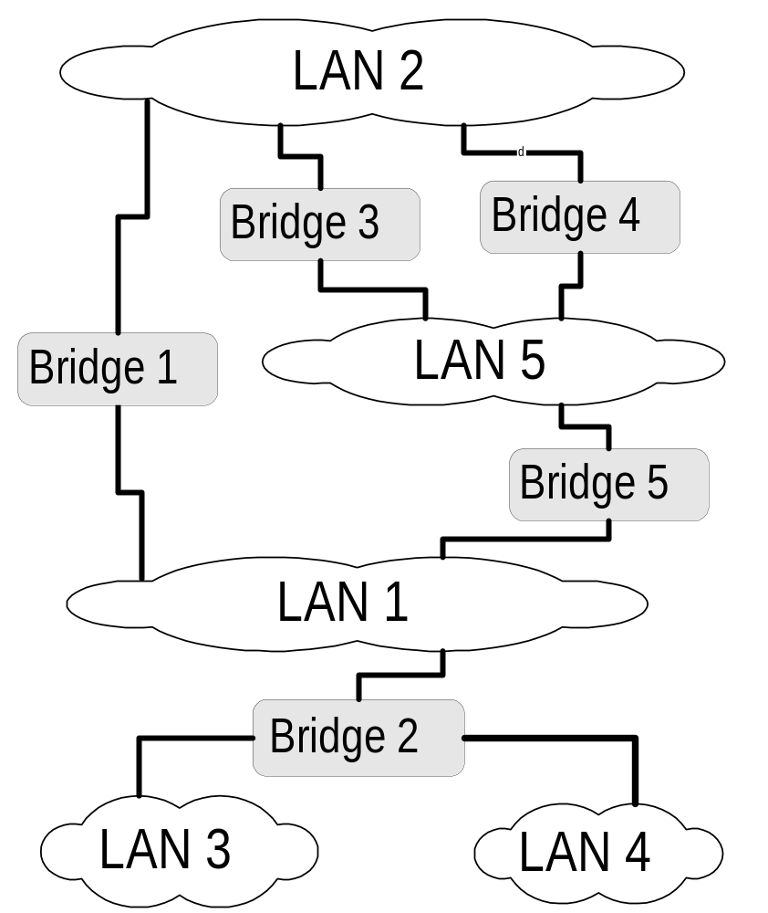
Bridge / Switch需解决的问题
当Bridge用来连接多个LAN的时候，如何正确做出对帧进行转发的决定呢？
如何避免转发时环路 (infinite loop) 的出现呢？

Slide 49
透明网桥 (Transparent Bridges)
Transparent Bridges解决了前面的两个问题
具体的讲，Transparent Bridges实现了如下三个算法：
  转发算法 (Forwarding Algorithm)
  反向学习算法 (Backward Learning Algorithm)
  生成树算法 (Spanning Tree Algorithm)
优点：即插即用 (plug-and-play)

Slide 50
转发算法 (Forwarding Algorithm)
每个Bridge都维护一个转发数据库 (Forwarding Database)。转发数据库中的每一个表项形式如下：
< MAC Address, Port, Age >
  MAC Address: 某个主机的MAC地址
  Port: Bridge上的一个端口号
  Age: 本表项上次被更新的时间
假设一个表项为: < addr, number, t >，则对该表项的解释是：MAC地址为”addr”的主机可由端口“number”到达，本表项在“t”时间被更新。

Slide 51
转发算法 (Forwarding Algorithm)
网络配置如右图。假设一个帧到达 port X。
Port X
存在包含该帧
目的地址的表项吗？
Bridge
Port A
Port C
Port B
不存在
存在
把这个帧转发到该表项
所指出的 port
Flood the frame,
就是说，把这个帧转发到
所有除 X 以外的端口上.

Slide 52
反向学习算法 (Backward Learning Algorithm)
基本思想：当一个帧到达Bridge上端口 X 的时候，Bridge就知道具有帧中源地址的主机可以由端口 X 到达，从而建立起转发数据库。
Src=x, Dest=y
Src=x, Dest=y
Src=y, Dest=x
Port 1
Port 4
Src=x, Dest=y
x is at Port 3
y is at Port 4
Src=x, Dest=y
Port 2
Port 5
Src=x, Dest=y
Src=x, Dest=y
Src=y, Dest=x
Src=x, Dest=y
Port 3
Port 6
Src=x, Dest=y

Slide 53
反向学习算法 (Backward Learning Algorithm)
具体算法：假设帧 (src=x, dst=y) 到达Bridge上端口 N
Bridge搜索转发数据库
如果找到表项 < x, N, Age >, 则
更新Age为current time
否则，
插入新表项 < x, N, current time >
删除已经15秒钟没有被更新的表项
Port 1
Port 4
Src=y, Dest=x
x is at Port 3
y is at Port 4
Port 2
Port 5
Src=y, Dest=x
Port 3
Port 6

Slide 54
反向学习算法—举例
考虑如下的帧传送：
(Src=A, Dest=F), (Src=C, Dest=A), (Src=E, Dest=C)
问Bridges学到了什么？
Bridge 1
Bridge 2
Port1
Port2
Port1
Port2
LAN 1
LAN 2
LAN 3
A
B
C
D
E
F

Slide 55
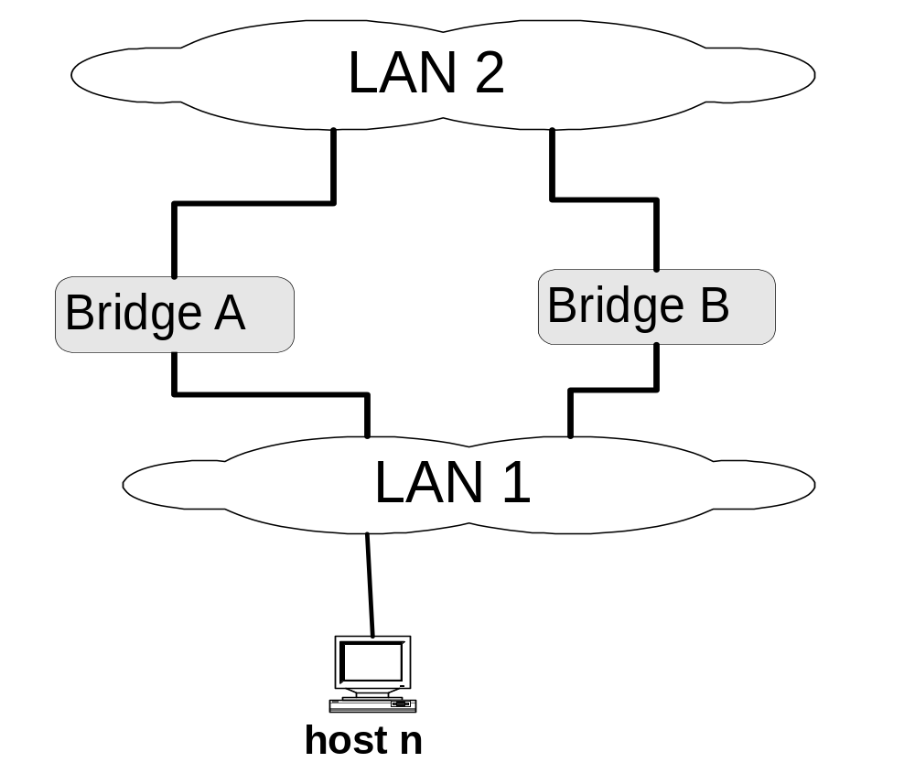
生成树算法---起因
Loop的危险：
如右图，考虑被两个Bridges连接起来的两个局域网
假设主机n要发送帧F, 并且两个Bridges的forwarding database中都没有包含F目的地址的表项
F
F
F
F
F
F
F

Slide 56
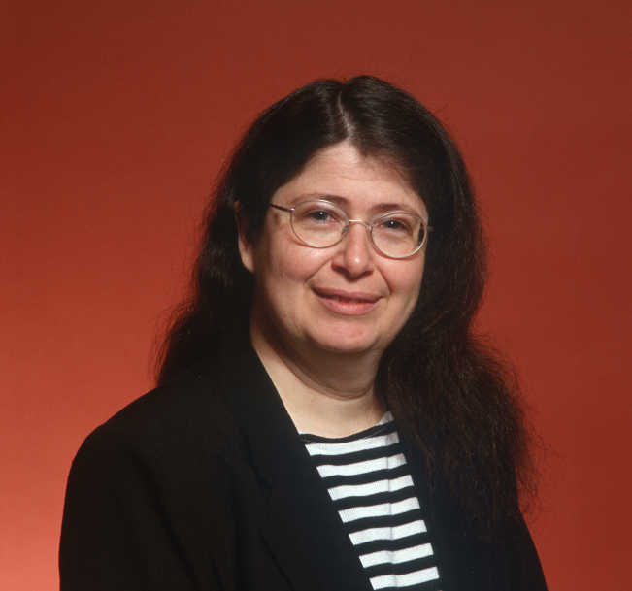
生成树算法---历史
In 1980s, Radia Perlman发明了生成树算法来避免在局域网中产生环。
这个算法被IEEE标准化为 IEEE 802.1D。
Radia Perlman 于1988年在MIT获得计算机博士学位。
她目前工作于Sun Microsystems, Inc.
她有一本很有名的书：《Interconnections, Second Edition: Bridges, Routers, Switches, and Internetworking Protocols》

Slide 57
Algorhyme - Peom of spanning tree algorithm
I think that I shall never see,
a graph more lovely than a tree.
A tree whose crucial property,
is loop-free connectivity.
A tree that must be sure to span,
so packet can reach every LAN.
First, the root must be selected.
By ID, it is elected.
Least-cost paths from root are traced.
In the tree, these paths are placed.
A mesh is made by folks like me,
then bridges find a spanning tree.
--- By Radia Perlman

Slide 58
生成树算法 --- 概述
基本思想：
  生成树没有环。
  Bridge之间通过不断地交换控制帧来动态的构造生成树。
这个控制帧被称为： Configuration Bridge Protocol Data Unit (Configuration BPDU)
LAN 2
d
Bridge
Bridge
Bridge
LAN 5
Bridge
LAN 1
Bridge
LAN 3
LAN 4

Slide 59
生成树算法 – 概念
Bridge ID: 每个Bridge的唯一标识。
Port ID: Bridge上每个端口的唯一标识。
Root Bridge: 具有最小Bridge ID的Bridge。在生成树算法中，将把这个Bridge当作是生成树的Root.
Root Path Cost: 到达Root Bridge的最短路径的长度，单位为hop数。
Root Port: 到达Root Bridge的最短路径的出发端口。
Designated Bridge: 对于一个LAN而言，通往Root Bridge最短路径上的所经由的第一个Bridge。如果两个Bridge有相同长度的最短路径，那么取Bridge ID较小的那一个。
Designated Port: 如果Bridge A是LAN L的Designated Bridge, 那么Bridge A与LAN L相连的端口就称为Bridge A对于LAN L的Designated Port.

Slide 60
生成树算法 — 概念（举例）
LAN 1
1
B1
LAN 2
2
1
1
B2
B 3
2
2
LAN 3
1
B4
LAN 4
2

Slide 61
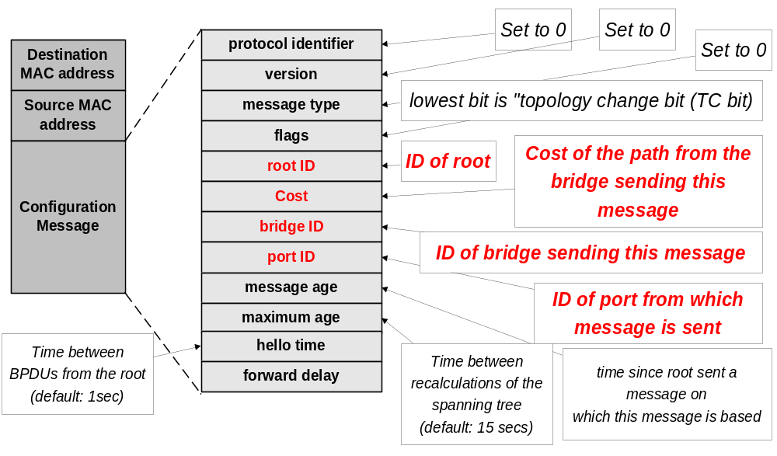
生成树算法 – BPDU格式

Slide 62
生成树算法 – BPDU的交换
每个Bridge都周期性的向与自己相连的LAN上发送如下的BPDU：
root ID
cost
bridge ID
port ID
root bridge (what the sender thinks it is) root path cost for sending bridge
Identifies sending bridge
Identifies the sending port

Slide 63
生成树算法 – “better”关系
给定两个 BPDU M1与M2：
ID R1
C1
ID B1
ID P1
ID R2
C2
ID B2
ID P2
M1
M2
我们说 M1 is better than M2, if
(R1 < R2),
Or (R1 == R2) and (C1 < C2),
Or (R1 == R2) and (C1 == C2) and (B1 < B2),
Or (R1 == R2) and (C1 == C2) and (B1 == B2) and (P1 < P2)

Slide 64
生成树算法 – 初始化
在协议运行之初，每个Bridge都认为自己是Root Bridge.
于是每个Bridge都向与它相连的LAN上发送如下形式的BPDU:
B
0
B
P

Slide 65
生成树算法 – 更新BPDU
每个Bridge把它所收到的所有BPDU和它自己所发送的BPDU相比较.
若一个发送如下BPDU M1的Bridge B1
M1
R1
C1
B1
P1
收到一个Better BPDU M2，满足 R2 < R1:
M2
R2
C2
B2
P2
那么Bridge B1 就把自己的 BPDU 更新为:
R2
C2+1
B1
P1

Slide 66
生成树算法 – 更新BPDU（续）
若一个发送如下BPDU M1的Bridge B1
M1
R1
C1
B1
P1
收到一个Better BPDU M2，满足C2 <= C1 – 2 :
M2
R1
C2
B2
P2
那么Bridge B1 就把自己的 BPDU 更新为:
R1
C2+1
B1
P1

Slide 67
生成树算法 – 树的构造（1）
对于每一个Bridge：
  收到 Best BPDU 的 Port 被认为是该Bridge的 Root Port. (注：如果该Bridge自己的BPDU为 Best，则无 Root Port.)
  对于该Bridge上的一个Port X所连接的LAN L, 如果该Bridge 自己的BPDU比所有从Port X收到的其它的BPDU都好，那么该Bridge 就认为自己是LAN L的Designated Bridge, 并且认为Port X是自己对于LAN L的Designated Port.
在决定了Root Port和Designated Port后，每个Bridge都认为：
  它的Root Port在生成树上
  它的所有Designated Ports在生成树上。
  它的所有其它Port都不在生成树上。

Slide 68
生成树算法 – 树的构造（2）
如右图，每个Bridge都计算出了自己的Root Port和Designated Port
作由Designated Port到Root Port的连线和由Designated Port到LAN的连线，就得到了局域网上的生成树。
LAN 2
2
D
d
B1
B 3
1
D
R
R
B 6
LAN 5
R
B5
D
LAN 1
R
D
B7
D
LAN 3
LAN 4

Slide 69
生成树算法 – 帧转发规则
每个Bridge只接受从 Root Port 或 Designated Port 收到的帧。
每个Bridge只在 Root Port 或者 Designated Port 上转发数据帧
这样就避免了环路的出现。

Slide 70
生成树协议 — 端口状态
IETF RFC 1493
IEEE 802.1D
端口状态
端口能力
Disabled
不收发任何报文
Blocking
不接收或转发数据, 接收但不发送BPDUs, 不进行地址学习
Discarding
Listening
不接收或转发数据, 接收并发送BPDUs, 不进行地址学习
Learning
不接收或转发数据, 接收并发送BPDUs, 进行地址学习
Learning
Forwarding
接收并转发数据, 接收并发送BPDUs, 进行地址学习
Forwarding

Slide 71
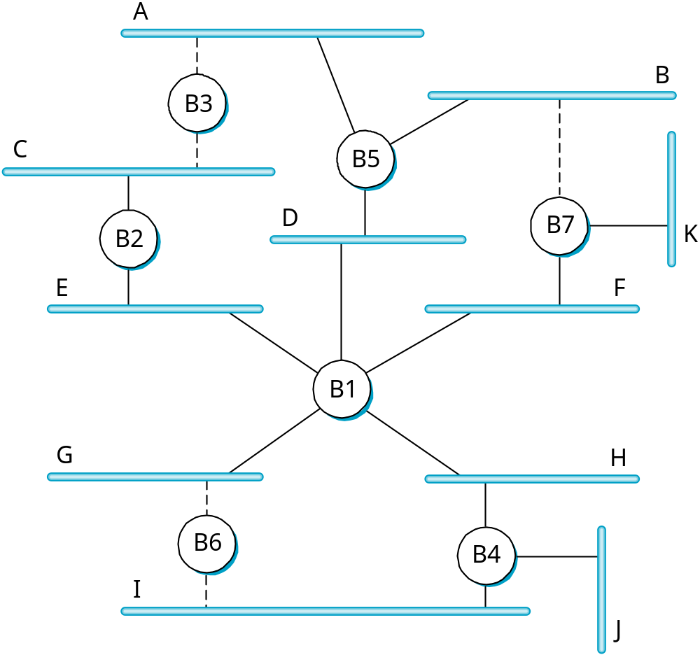
生成树算法 – 举例
R
D
D
注：某些
Bridge可能被闲置，它们只有root port，例如
B3 和 B6。
D
R
D
R
R
D
D
D
D
D
R
R
D
D

Slide 72
生成树协议 — 演变
生成树协议（STP）
  1990年，Radia Perlman的STP被IEEE标准化为 IEEE Std 802.1D
  缺点：需要等待计时器超时，网络恢复连通速度慢
  消失于IEEE Std 802.1D 2004 Edition
快速生成树协议（RSTP, Rapid STP）
  出现于IEEE Std 802.1D 2001 Edition
  优点：无需等待计时器超时，增加了用于主动通知的TCN（Topology Change Notification）消息，完全兼容STP
  目前的交换机一般都实现RSTP
多生成树协议（MSTP, Multiple STP）
  出现于IEEE Std 802.1s 2002 Edition
  用于VLAN的生成树协议
STP, RSTP, MSTP的基本思想和过程相同，都遵照了当初Radia Perlman的想法

Slide 73
生成树协议 – 总结
计算机网络领域最优美的协议之一
动态算法
  能适应网络拓扑结构的改变
分布式算法
  每个Bridge独立的作出自己对Root Port和Designated Port的决定。
消息交换简单
  周期性的相邻Bridge之间BPDU交换
消息处理简单
  仅决定“better”关系即可

Slide 74
Virtual LAN
使用VLAN的原因
VLAN的分类
VLAN标准：IEEE 802.1Q
VLAN间的路由

Slide 75


使用Virtual LAN的原因
整个交换机网络构成一个广播域：
……
广播
广播域与广播风暴
Notes:
此页标题禁止有多级标题，更不要出现所在章节的名称。
此页标题要简练，能直接表达出本页的内容。
内容页可以除标题外的任何版式，如图、表等。
该页在授课和胶片＋注释中都要使用。

Slide 76

使用VLAN的原因（续）
路由器
……
广播
使用路由器来隔离广播域代价高
Notes:
此页标题禁止有多级标题，更不要出现所在章节的名称。
此页标题要简练，能直接表达出本页的内容。
内容页可以除标题外的任何版式，如图、表等。
该页在授课和胶片＋注释中都要使用。

Slide 77


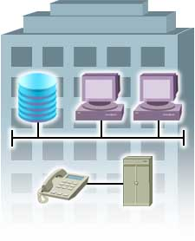

使用VLAN的原因（续）
广播域1
VLAN 10
广播域3
VLAN 30
广播域2
VLAN 20
财务部
工程部
市场部
使用VLAN来隔离广播域代价低
Notes:
此页标题禁止有多级标题，更不要出现所在章节的名称。
此页标题要简练，能直接表达出本页的内容。
内容页可以除标题外的任何版式，如图、表等。
该页在授课和胶片＋注释中都要使用。

Slide 78
VLAN的分类
基于端口的VLAN
基于MAC地址的VLAN
基于协议的VLAN
基于子网的VLAN

Slide 79
基于端口的VLAN
VLAN表
以太网交换机
端口
所属VLAN
Port 10
Port 1
VLAN 5
Port 1
Port 7
Port 2
VLAN 10
Port 2
……
……
Port 7
VLAN 5
……
……
主机A
主机B
主机C
主机D
Port 10
VLAN 10
Notes:
此页标题禁止有多级标题，更不要出现所在章节的名称。
此页标题要简练，能直接表达出本页的内容。
内容页可以除标题外的任何版式，如图、表等。
该页在授课和胶片＋注释中都要使用。

Slide 80
基于MAC地址的VLAN
以太网交换机
VLAN表
MAC地址
所属VLAN
MAC A
VLAN 5
MAC B
VLAN 10
MAC C
VLAN 5
MAC D
VLAN 10
主机A
主机B
主机C
主机D
MAC A
MAC B
MAC C
MAC D
Notes:
此页标题禁止有多级标题，更不要出现所在章节的名称。
此页标题要简练，能直接表达出本页的内容。
内容页可以除标题外的任何版式，如图、表等。
该页在授课和胶片＋注释中都要使用。

Slide 81
基于协议的VLAN
以太网交换机
VLAN表
协议类型
所属VLAN
IPX协议
VLAN 5
IP协议
VLAN 10
……
……
主机A
主机B
主机C
主机D
使用IPX协议
运行IP协议
使用IPX协议
运行IP协议
Notes:
此页标题禁止有多级标题，更不要出现所在章节的名称。
此页标题要简练，能直接表达出本页的内容。
内容页可以除标题外的任何版式，如图、表等。
该页在授课和胶片＋注释中都要使用。

Slide 82
基于子网的VLAN
以太网交换机
VLAN表
IP网络
所属VLAN
IP 1.1.1.1/24
VLAN 5
IP 1.1.2.1/24
VLAN 10
……
……
主机A
主机B
主机C
主机D
1.1.1.5
1.1.2.88
1.1.1.8
1.1.2.99
Notes:
此页标题禁止有多级标题，更不要出现所在章节的名称。
此页标题要简练，能直接表达出本页的内容。
内容页可以除标题外的任何版式，如图、表等。
该页在授课和胶片＋注释中都要使用。

Slide 83
VLAN标准：IEEE 802.1Q
概述
VLAN的帧格式
VLAN的链路类型
VLAN的帧转发算法
Notes:
此页标题禁止有多级标题，更不要出现所在章节的名称。
此页标题要简练，能直接表达出本页的内容。
内容页可以除标题外的任何版式，如图、表等。
该页在授课和胶片＋注释中都要使用。

Slide 84
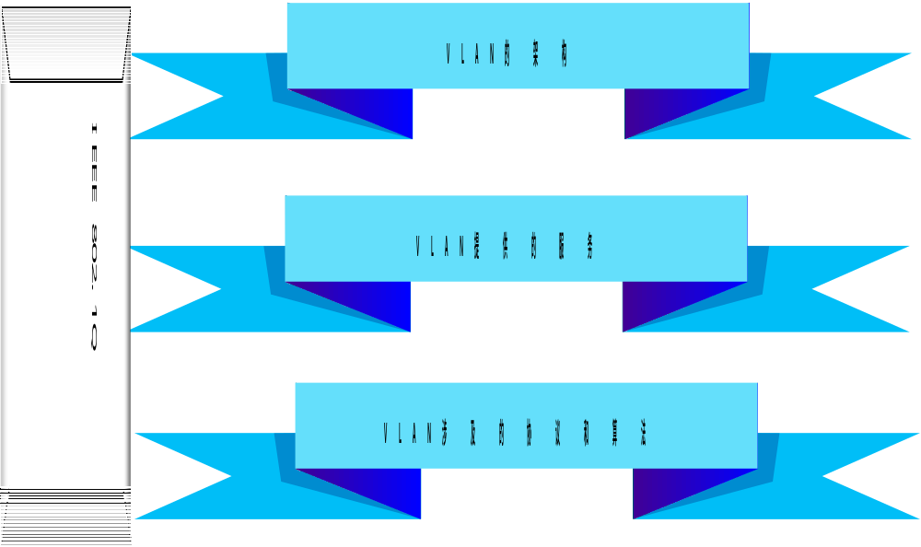
IEEE 802.1Q 概述
IEEE 802.1Q可以在www.ieee802.org免费下载

Slide 85
VLAN的帧格式
DA
SA
Type
Data
CRC
标准以太网帧
DA
SA
tag
Type
Data
CRC
TCI
带有IEEE802.1Q
标签的以太网帧：
TPID
Priority
CFI
VLAN ID
TPID: Tag Protocol Identifier, 2字节，标识协议的类型
TCI: Tag Control Information，2字节
  Priority：标识帧的优先级，3比特
  CFI：Canonical Format Indicator，1比特
  VLAN ID: 标识一个VLAN，12比特
Notes:
此页标题禁止有多级标题，更不要出现所在章节的名称。
此页标题要简练，能直接表达出本页的内容。
内容页可以除标题外的任何版式，如图、表等。
该页在授课和胶片＋注释中都要使用。

Slide 86

PC机和交换机对帧的传输
VLAN 2
VLAN 1
带有VLAN 1标签的以太网帧
不带VLAN标签的
以太网帧
带有VLAN 2标签的以太网帧
VLAN 1
VLAN 2
帧在VLAN间的传输时发生的变化
Notes:
此页标题禁止有多级标题，更不要出现所在章节的名称。
此页标题要简练，能直接表达出本页的内容。
内容页可以除标题外的任何版式，如图、表等。
该页在授课和胶片＋注释中都要使用。

Slide 87
VLAN的链路类型
接入链路（Access Link）
  运载不带有VLAN标签的帧（untagged frames）
骨干链路（Trunk Link）
  运载带有VLAN标签的帧（tagged frames），但VLAN ID与Trunk Link的缺省VLAN ID相同的帧除外
混合链路（Hybrid Link）
  既可以运载带有VLAN标签的帧，也可以运载不带有VLAN标签的帧
  不常用（例如用于Hub等共享介质链路）

Slide 88
VLAN的链路类型（续）
相应的，人们也把交换机上与前面三种链路相连的端口分别称为 Access Port，Trunk Port和Hybrid Port：
接入端口（Access Port）
  发送/接收不带有VLAN标签的帧（untagged frames）
  只能属于一个VLAN
骨干端口（Trunk Port）
  发送/接收带有VLAN标签的帧（tagged frames），但VLAN ID与Trunk Link的缺省VLAN ID相同的帧除外
  可以属于多个VLAN
混合端口（Hybrid Port）
  既可以发送/接收带有VLAN标签的帧，也可以发送/接收不带有VLAN标签的帧
  可以属于多个VLAN

Slide 89
VLAN中的帧转发算法
若从Access端口收到一个帧：
根据该端口的VLAN ID为该帧插入标签
查该VLAN的MAC地址表，做出转发决定
若从Trunk端口转发，则携带标签发出（例外：当该帧的VLAN ID与Trunk端口的缺省VLAN ID相同时，去掉标签后再发出）
若从Access端口转发，则去掉标签后再发出

Slide 90
VLAN中的帧转发算法（续）
若从Trunk端口收到一个帧：
若该帧不携带标签，则根据该端口的缺省VLAN ID为该帧插入标签
查该帧所属VLAN的MAC地址表，做出转发决定
若从Trunk端口转发，则携带标签发出（例外：当该帧的VLAN ID与Trunk端口的缺省VLAN ID相同时，去掉标签后再发出）
若从Access端口转发，则去掉标签后再发出

Slide 91
举例：广播域的隔离（广播帧的传输）
Access Link
VLAN 1
Trunk Link
VLAN 5
广播帧发送
Access Link
VLAN 2
VLAN 1
VLAN 3
VLAN 2
VLAN 1
VLAN 5
VLAN 5
VLAN 2
在Trunk Link上全部转发
Notes:
此页标题禁止有多级标题，更不要出现所在章节的名称。
此页标题要简练，能直接表达出本页的内容。
内容页可以除标题外的任何版式，如图、表等。
该页在授课和胶片＋注释中都要使用。

Slide 92
VLAN间的路由
使用路由的原因
用路由器来做路由
用三层交换机来做路由

Slide 93

使用路由的原因
VLAN 100
VLAN 200
VLAN 100
VLAN 200
VLAN 300
等效于
VLAN 300
VLAN隔离了广播域，也就严格地隔离了各个VLAN之间的在第二层上的互相转发
只有借助第三层的功能（即路由），才能使各VLAN之间互相通信。
Notes:
此页标题禁止有多级标题，更不要出现所在章节的名称。
此页标题要简练，能直接表达出本页的内容。
内容页可以除标题外的任何版式，如图、表等。
该页在授课和胶片＋注释中都要使用。

Slide 94
使用路由器来做路由
VLAN 100
VLAN 200
VLAN 300
将每个VLAN都连接到路由器
缺点：路由器的造价高
Notes:
此页标题禁止有多级标题，更不要出现所在章节的名称。
此页标题要简练，能直接表达出本页的内容。
内容页可以除标题外的任何版式，如图、表等。
该页在授课和胶片＋注释中都要使用。

Slide 95
使用三层交换机来做路由
VLAN 100
VLAN 200
VLAN 300
VLAN 100
VLAN 200
VLAN 300
二层交换机和路由器在功能上的集成构成了三层交换机
三层交换机一般都实现了VLAN的划分、VLAN内部的二层交换和VLAN间路由的功能。
Notes:
此页标题禁止有多级标题，更不要出现所在章节的名称。
此页标题要简练，能直接表达出本页的内容。
内容页可以除标题外的任何版式，如图、表等。
该页在授课和胶片＋注释中都要使用。

Slide 96


三层交换机功能模型
使用三层交换机来做路由（续）
Vlan1: 10.110.0.254/24
Vlan3: 10.110.2.254/24
Vlan2: 10.110.1.254/24
10.110.0.113/24
GW:10.110.0.254
10.110.1.69/24
GW:10.110.1.254
10.110.1.88/24
GW:10.110.1.254
10.110.2.200/24
GW:10.110.2.254
Notes:
此页标题禁止有多级标题，更不要出现所在章节的名称。
此页标题要简练，能直接表达出本页的内容。
内容页可以除标题外的任何版式，如图、表等。
该页在授课和胶片＋注释中都要使用。

Slide 97
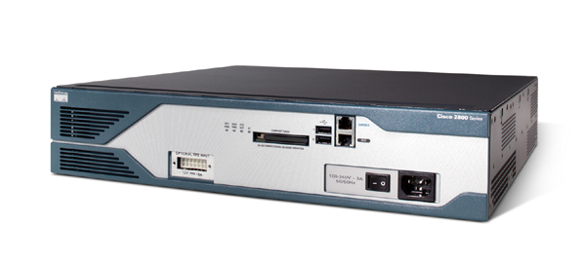

路由器 (Router)
路由器是网络层设备
  对IP分组进行处理
路由器也常用于局域网互联
Cisco 2851
Integrated Services Router
华为3COM
Quidway AR 18-18路由器

Slide 98


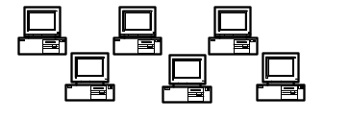
路由器 – 联网举例
Router
Internet
Switch

Slide 99

比较：Bridge versus Router
Bridge
Router
Bridge是数据链路层设备
即插即用
只能连接同类型的网络
转发算法简单
适用于数量不超过约256台主机的网络
Router是网络层设备
需要人工配置
可以连接不同类型的网络
路由算法复杂
适用于大型的网络

Slide 100
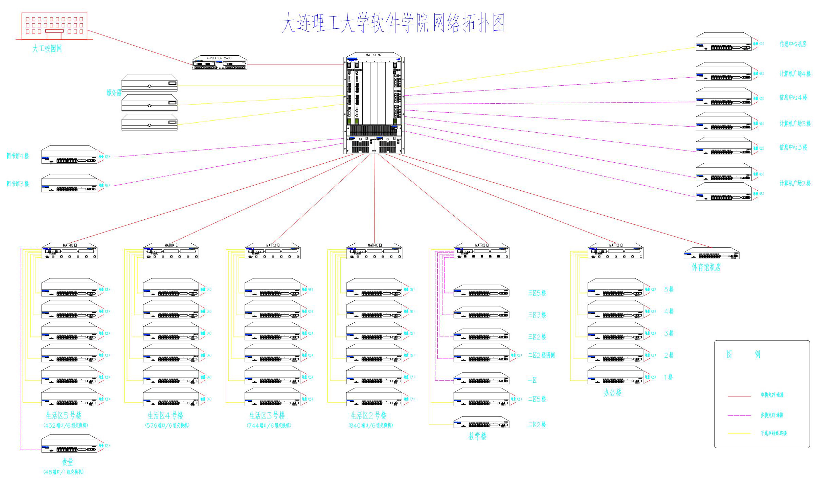
210.30.19.45
210.30.19.xx
192.168.1.254
VLAN1
192.168.1.1
192.168.1.13
VLAN1
192.168.1.15
VLAN1
VLAN3
210.30.102.254
VLAN2
210.30.101.254
VLAN2
210.30.103.254
VLAN3
210.30.104.254

Slide 101
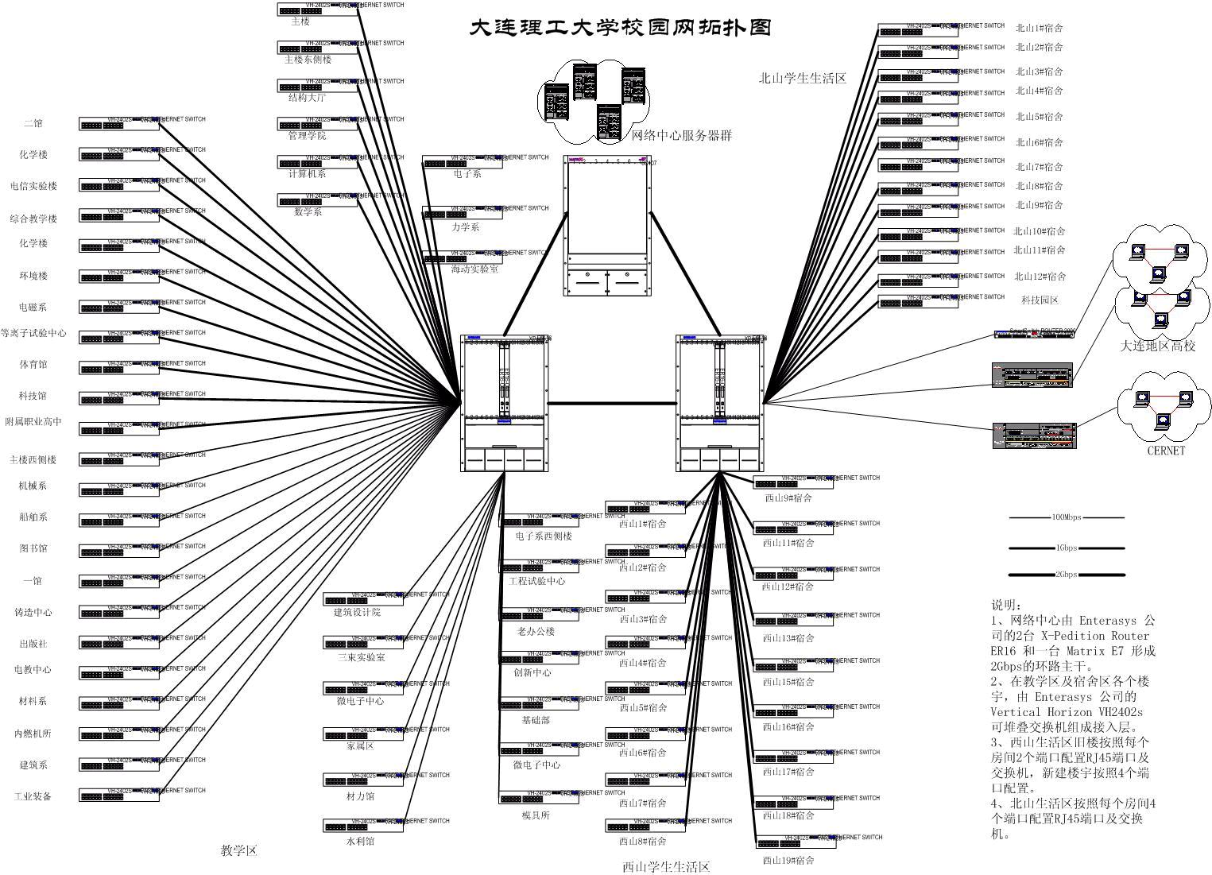

Slide 102
相关内容
http://www.edu.cn/jiejue_fangan_1698/20060323/t20060323_90390.shtml

Slide 103
无线局域网 (Wireless LAN)
无线通信将引起人类通信史上的又一场革命
在Internet领域，Wireless LAN的发展极其迅速
关于Wireless LAN的标准有：
  HiperLAN (Europe)
  WAPI（中国）
  IEEE 802.11

Slide 104
IEEE 802.11 – 概述
IEEE 802.11 (全称：Part 11: Wireless LAN Medium Access Control and Physical Layer Specifications) 是IEEE 802 committee 制定的 Wireless LAN 的国际标准。
IEEE 802 standard
IEEE
Reference
Higher
802.1
Model
Layer
802.2
Logical Link
Control
Data Link
Medium
Layer
Access
Control
802.3
802.4
802.5
802.11
Physical
Physical
Layer
Layer

Slide 105
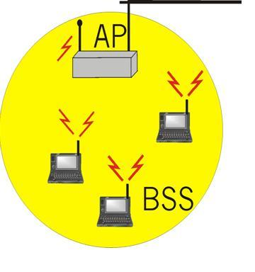
IEEE 802.11 -- 基本概念
STA (station): 任何支持 IEEE 802.11 协议的网络设备。
BSS (Basic Service Set): 不需要转发，可以直接进行通信的STA的集合，它是构成IEEE 802.11网络的基本组成部分。
AP (Access Point): 能够把BSS内STA的PDU转发到其它网络的网络设备。
IBSS (Independent Basic Service Set): 没有AP的BSS.
To Internet
IBSS

Slide 106
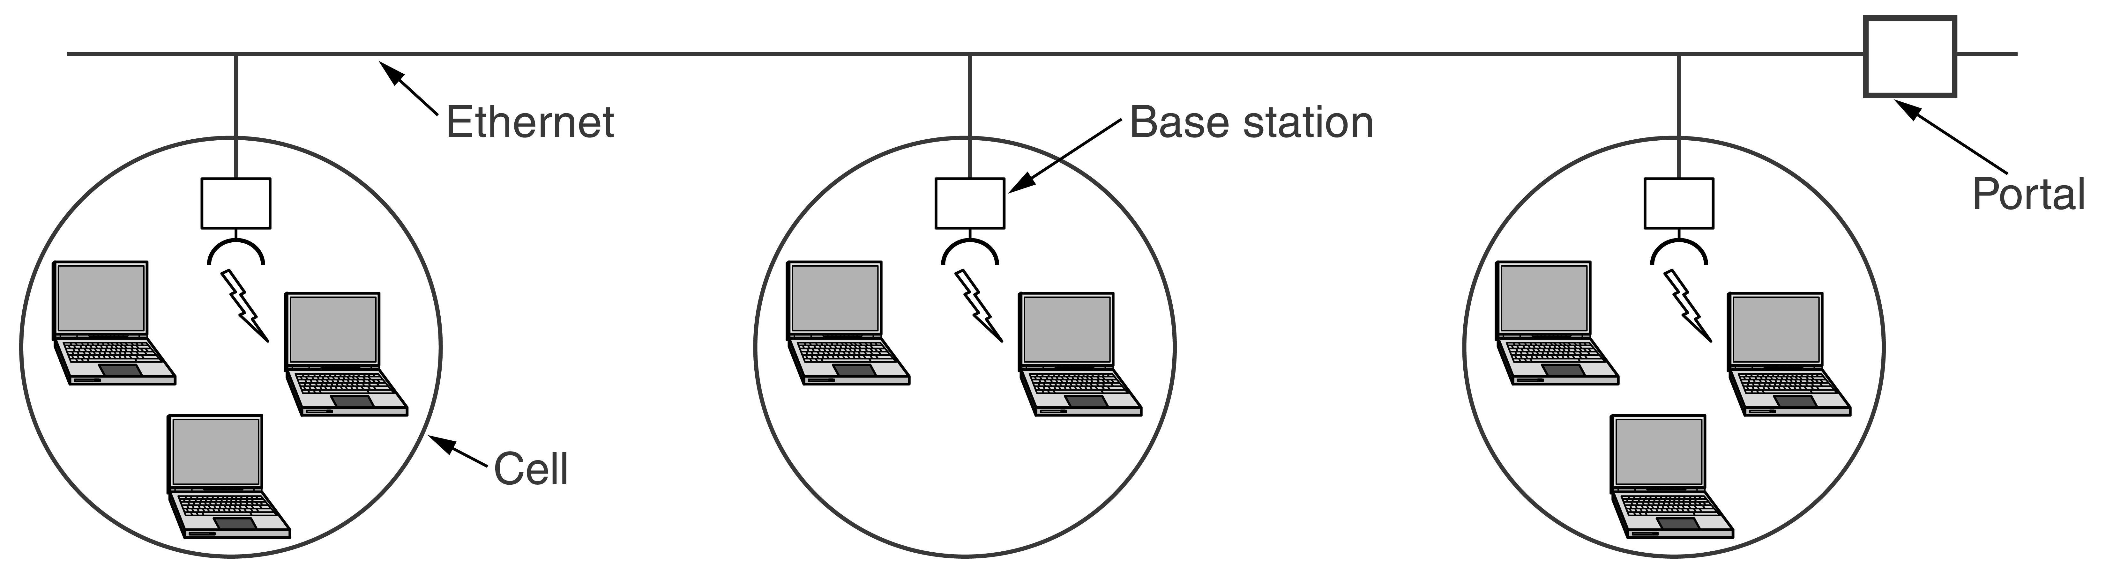
IEEE 802.11 -- 基本概念
DS (Distribution System): 对BSS 进行网络互连的系统。
Ethernet
AP
BSS

Slide 107
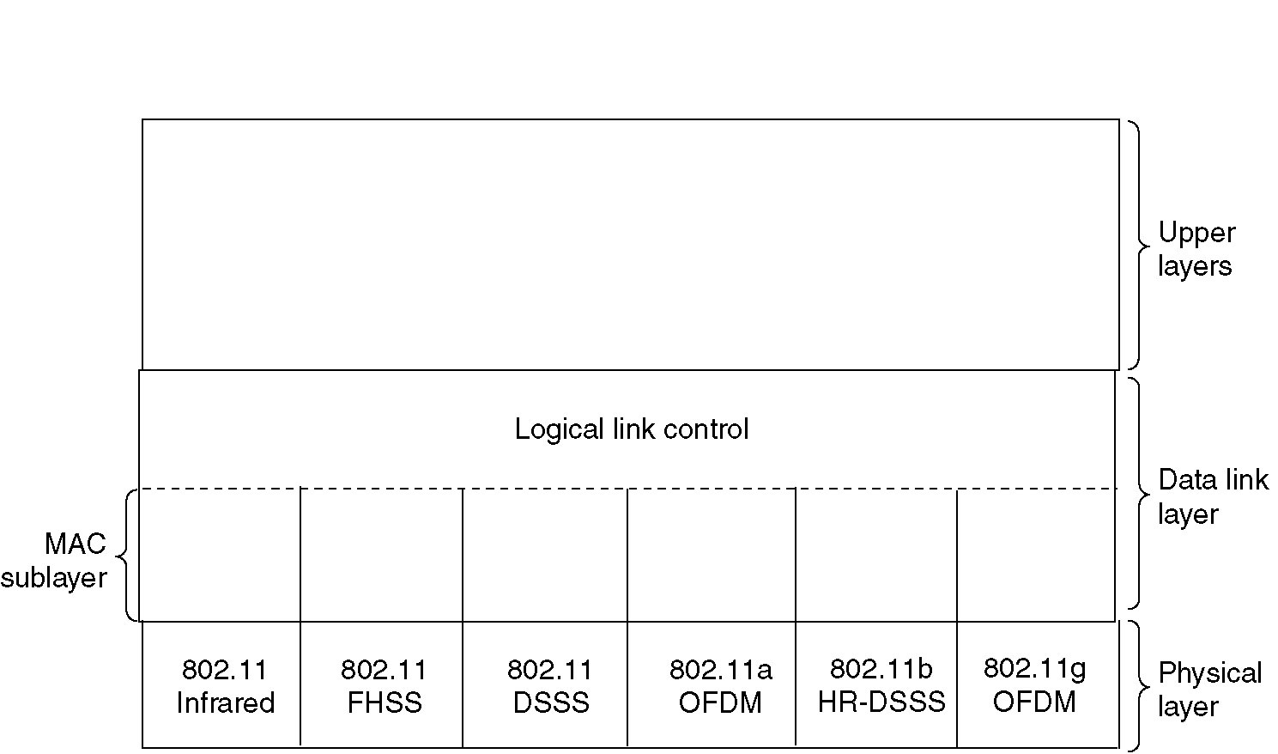
IEEE 802.11 Protocol Stack
IEEE 802.11定义了两个层次的协议：
  MAC 子层（MAC Sublayer）
  物理层（Physical Layer）

Slide 108
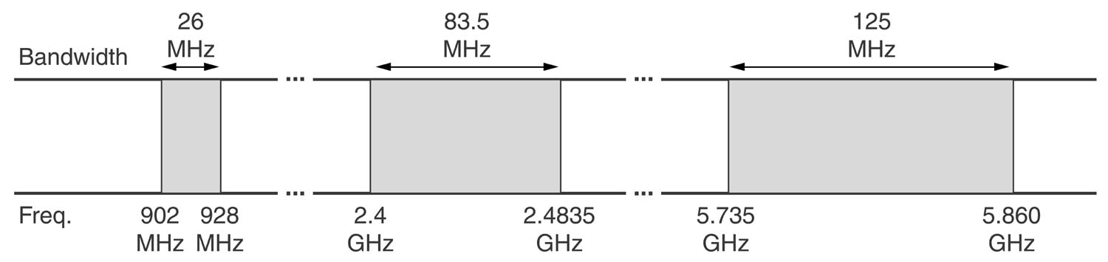
IEEE 802.11 物理层
IEEE 802.11物理层使用无线波谱中没有被做出规定的一些频率范围 (unlicensed bands)，这些频率范围被称作ISM bands (Industrial, Scientific, and Medical bands)。

Slide 109
IEEE 802.11 物理层
IEEE 802.11物理层一共有6个标准
1997年，三个标准
  802.11 Infrared：1Mbps or 2Mbps
  802.11 FHSS (Frequency Hopping Spread Spectrum): 2.4 GHz unlicensed band, 1Mbps or 2Mbps
  802.11 DSSS (Direct Sequence Spread Spectrum): 2.4 GHz unlicensed band, 1Mbps or 2Mbps
1999年，两个标准
  802.11a OFDM (Orthogonal Frequency Division Multiplexing): 5 GHz unlicensed band, 54Mbps
  802.11b HR-DSSS (High Rate Direct Sequence Spread Spectrum): 2.4 GHz unlicensed band, 1, 2, 5.5, or 11Mbps
2001年，一个标准
  802.11g OFDM (Orthogonal Frequency Division Multiplexing): 2.4 GHz unlicensed band, 54Mbps

Slide 110
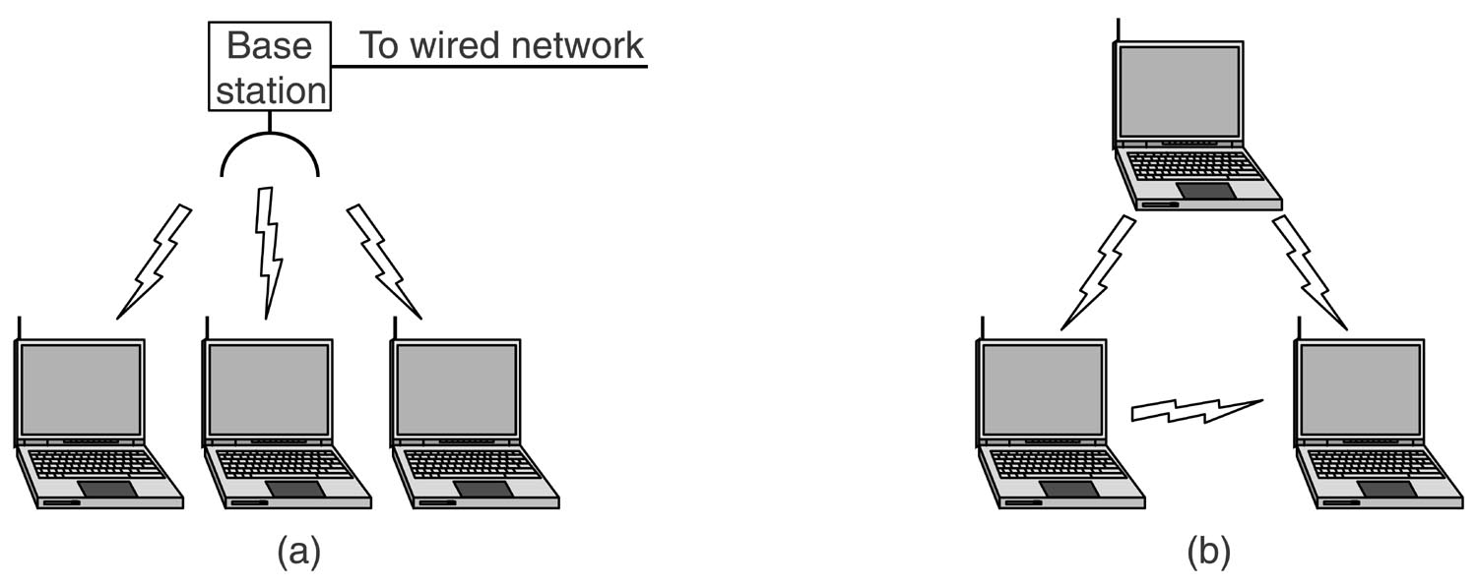
IEEE 802.11 MAC子层
IEEE 802.11 MAC子层有两种工作方式 (Operation Mode)：
  PCF (Point Coordination Function)：由AP (Base Station)来集中控制对信道的访问
  DCF (Distributed Coordination Function)：没有中央控制，各主机随机的对信道进行访问 (Random Access)。当各STA在DCF方式下运行时，所形成的网络被称为自组网络 (ad hoc networks).
PCF
DCF

Slide 111
PCF与DCF的共存 – 时间概念 (1)
CCA Time (Clear Channel Assessment Time): 物理层硬件判断信道状态所需要的对信道进行监听的时间。
  IEEE 802.11 DSSS: 15 microseconds
Slot Time: 完成一次对信道状态进行判断所需要的时间 （考虑CCA Time, 传播时延等）
  IEEE 802.11 DSSS: 20 microseconds

Slide 112
PCF与DCF的共存 – 时间概念 (2)
三种IFS (Inter-Frame Space)：
SIFS (Short IFS)：硬件设备由接收或监听状态转换到发送状态所需要的时间
  IEEE 802.11 DSSS: 10 microseconds
PIFS (PCF IFS): PCF方式下，在帧发送之前所必须等待的信道空闲时间
  PIFS = SIFS + Slot Time
DIFS (DCF IFS): DCF方式下，在帧发送之前所必须等待的信道空闲时间
  DIFS = SIFS + 2 * Slot Time

Slide 113
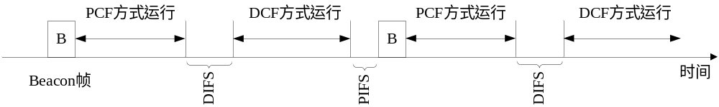
PCF与DCF的共存 – 运行方式
由于PIFS比DIFS短，AP (Access Point)总能用Beacon帧取得对信道的控制
Beacon帧具有大致固定的周期
PCF和DCF交替运行

Slide 114
DCF
本课程将重点介绍 DCF
IEEE 802.11 在DCF方式下采用的MAC协议被称为CSMA/CA (Carrier Sense Multiple Access with Collision Avoidance)，即带碰撞避免的载波监听多点接入。
为什么不用CD (Collision Detection)?
  在有线信道中，如果信号能量明显增强（两信号重叠），则说明碰撞发生；
  与有线信号不同，无线信号的能量与距离的平方成反比，即衰减非常快。
  因而，无线设备一般监测不到能量明显增强的信号

Slide 115
无线通信与有线通信的不同
隐藏节点问题 (Hidden Node Problem)
暴露节点问题 (Exposed Node Problem)
远近效应 (Near and Far Effect)

Slide 116
隐藏节点问题 (Hidden Node Problem)
节点B可以与节点A和C通信。
节点A和C互相监听不到对方。
节点A正向节点B传送数据。
如果此时节点C也向节点B传送数据：
A
B
C

Slide 117
暴露节点问题 (Exposed Node Problem)
节点B和C可以互相监听到对方。
节点C正向节点D传送数据。
如果此时节点B想向节点A传送数据：
A
X
B
C
D

Slide 118
远近效应 (Near and Far Effect)
节点A距离节点B比较远；
节点C距离节点B比较近；
节点A和节点C都向节点B传送数据;
尽管发生了碰撞，但节点C的数据仍然可以被节点B正确收到。
A
X
B
C

Slide 119
CSMA/CA
两种载波监听
CSMA/CA中的帧
RTS/CTS/DATA/ACK 帧交换
Backoff过程
CSMA/CA具体算法

Slide 120
两种载波监听
物理载波监听 (Physical Carrier Sense)
  与 CSMA/CD同：发送前监听信道
虚拟载波监听 (Virtual Carrier Sense)
  每个STA都维护一个变量 NAV (Network Allocation Vector)
  在NAV指示的时间段内，STA认为信道忙。
  每个STA在发送或接收数据帧之前，可以通过发送控制帧来宣布自己将占用信道的时间。其它STA根据这些时间来设置自己的NAV，从而作出谦让。
  这种采用虚拟监听的机制被称为Collision Avoidance。
无论物理载波监听或虚拟载波监听指示信道忙，STA都会推迟自己的发送。

Slide 121
CSMA/CA中的帧
CSMA/CA协议用到一个数据帧 (DATA Frame)和三个控制帧 (Control Frame)：
DATA Frame: 用于封装数据。
RTS (Request To Send)：发送方预定信道，并通知接收方准备接收。
CTS (Clear To Send)：接收方预定信道，并通知发送方可以开始发送。
ACK (acknowledgement)：接收方用于应答正确收到的数据帧。

Slide 122
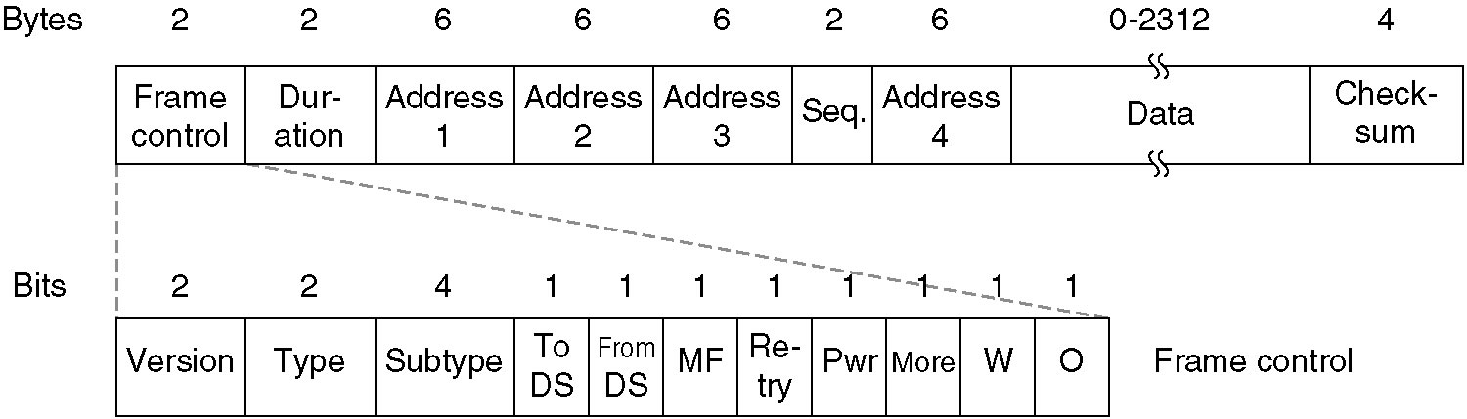
帧格式 – 数据帧
FCS
注：FCS = Frame Check Sequence

Slide 123
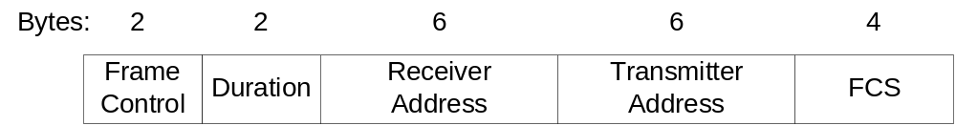
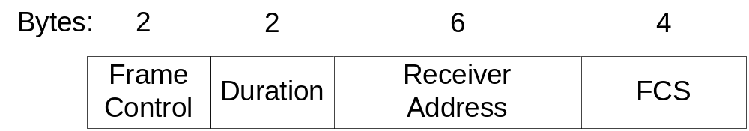

帧格式 – 控制帧
RTS
CTS
ACK
注：FCS = Frame Check Sequence

Slide 124
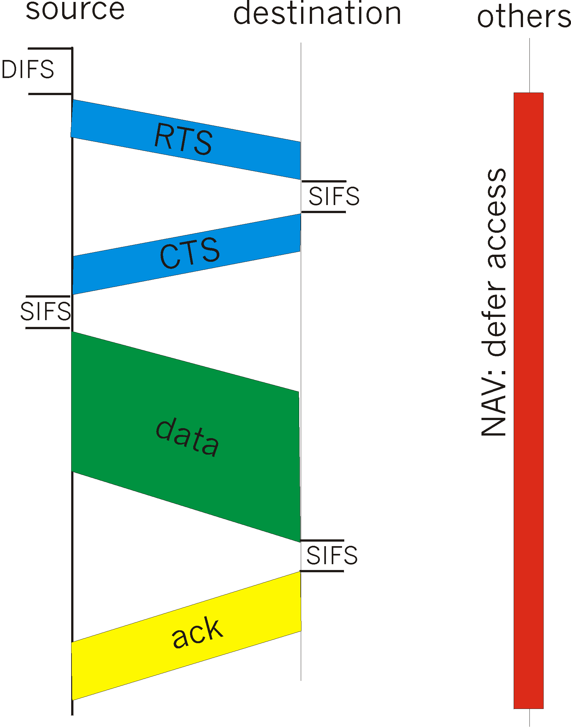
RTS/CTS/DATA/ACK 帧交换

Slide 125
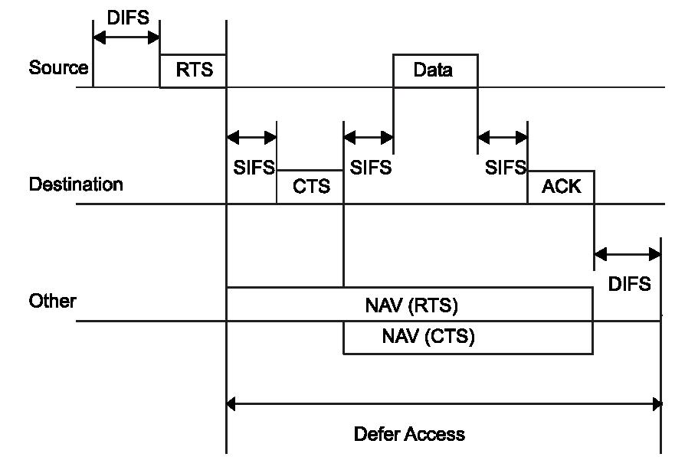
RTS/CTS/DATA/ACK – 设定NAV

Slide 126

RTS/CTS/DATA/ACK
– 部分解决 Hidden Node Problem
如图，A是发送节点，C是A的隐藏节点，因C会收到CTS，故解决隐藏节点问题：
RTS
CTS
CTS
A
B
C
注：Hidden Node Problem 并没有完全解决，例如：
  节点移动
  CTS碰撞

Slide 127
RTS/CTS/DATA/ACK
– 部分解决 Exposed Node Problem
如图，B是发送节点，同时是C的暴露节点，由于C在听到RTS后没有听到CTS，故意识到B是其暴露节点，从而取消因听到RTS而设置的NAV，因此解决了暴露节点问题。
RTS
RTS
CTS
A
B
C
注：Exposed Node Problem 并没有完全解决。
  物理载波监听依然会带来 Exposed Node Problem，例如，在B发送数据帧过程中，C开始监听。

Slide 128
Backoff过程 – 条件
CSMA/CA在下面三种情况下进入 Backoff 过程：
有数据要传送，但物理监听或虚拟监听指示信道忙
传送失败（没有收到CTS或ACK），准备重传之前
成功传送之后（用于保证任意两个帧传送之间至少相隔一个Backoff，从而给其它STA以传送的机会）

Slide 129
Backoff过程 – 变量设置
Backoff过程用到两个变量：
BI (Backoff Interval): 保存剩余的Backoff的时间长度，单位是 Slot Time。
CW (Contention Window): 用于初始化BI。它的取值可以写为2^{i}-1的形式。它的范围被两个常量 CWmin 和 CWmax 所限定。IEEE 802.11 推荐：
  CWmin = 2³-1 = 7
  CWmax = 2⁸-1 = 255

Slide 130
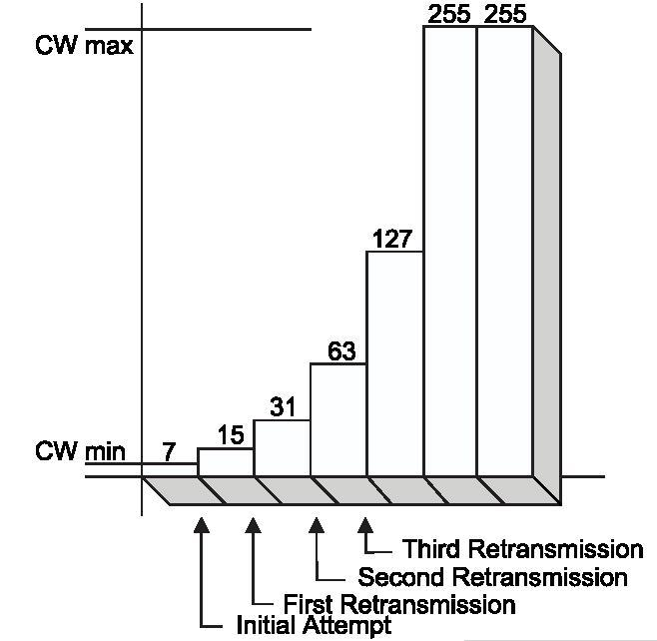
Backoff过程– 变量设置
BI 和CW的设置算法如下：
在每次进入Backoff 过程之前，BI的值被初始化为 0 和 CW 之间的一个随机数。
CW的初值为 CWmin
在每次不成功的传输之后，CW被置为2^{i}-1序列中的下一个数。
当CW的值达到CWmax时， CW的值将保持在CWmax
在每次成功的传输之后， CW的值被重置为 CWmin

Slide 131
Backoff过程 – 运行步骤
在进入Backoff过程之前，STA必须等待信道持续空闲DIFS时间；这是为了满足DCF运行方式下的强制要求，因为BI的值可能等于0 。
在Backoff过程中的每个Slot Time, STA都对信道的状态进行检测 。
如果信道忙，则暂停Backoff过程，直到信道再次空闲DIFS时间后重新开始；否则，将BI减1。
当BI等于0时，Backoff过程结束。
当Backoff过程结束时，如果有帧要传输，则立即开始传输。
总之，Backoff过程的结果是使选择最小BI的STA最终获得对信道的占有权。

Slide 132
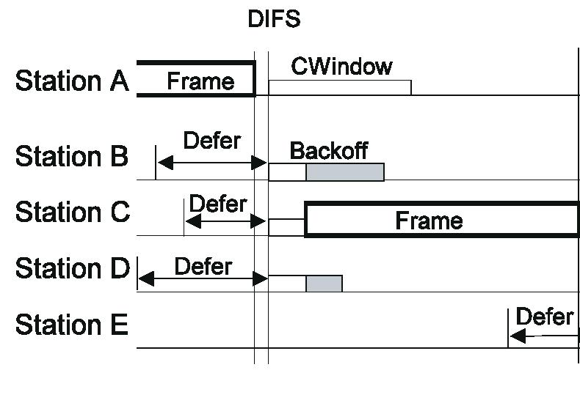
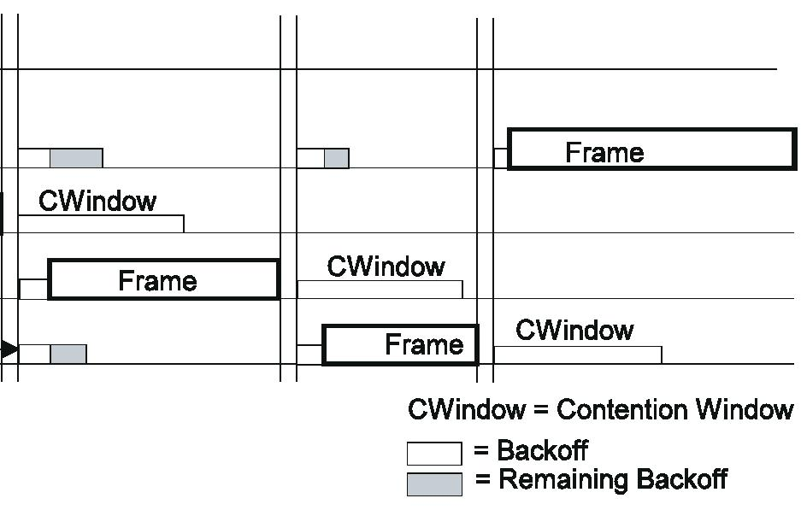
Backoff过程 – 举例
DIFS
DIFS
DIFS

Slide 133
CSMA/CA协议描述
1. 如果有帧要传送，则监听信道
2. 如果物理监听或虚拟监听指示信道忙，则进入Backoff过程
3. 如果信道持续空闲DIFS时间, 则发送RTS并启动等待CTS的计时器.
4. 如果等待CTS的计时器超时并且没有收到CTS，则进入Backoff过程。
5. 如果收到CTS, 则发送DATA帧并启动等待ACK的计时器。
6. 如果等待ACK的计时器超时并且没有收到ACK，则进入Backoff过程。
7. 如果收到ACK，则说明传送成功。此时重置 CW = CWmin 并进入Backoff过程。
8. 以上步骤若进入Backoff过程，则在Backoff过程结束时，立即开始RTS传送并启动等待CTS的计时器，转到步骤 4。

Slide 134
RTS-Threshold 属性
并不是在所有的情况下，CSMA/CA都采用RTS/CTS/DATA/ACK帧交换来传送数据，因为这种方式的控制开销比较大。
IEEE 802.11 CSMA/CA中引入了一个属性“RTS-Threshold”，通过这个属性，用户可以配置在仅当数据帧的长度超过某个值时，才使用RTS/CTS/DATA/ACK帧交换来传送数据；
当一个Station不使用RTS/CTS/DATA/ACK帧交换时，它使用DATA/ACK帧交换来传送数据，但它仍会根据来自其它Station的RTS和CTS来设置自己的NAV变量。

Slide 135
CSMA/CD 与 CSMA/CA 之相同
共享信道
随机对信道进行访问
都是分布式算法
在传输数据前都对信道进行监听，如信道忙则等待
都采用Exponential Backoff算法

Slide 136
CSMA/CD 与 CSMA/CA 之不同
CSMA/CD
CSMA/CA
仅采用物理监听
不要求接收方给予应答
仅当监听到碰撞时进入Backoff过程
Backoff过程中不对信道进行监听
Backoff过程结束后重新监听信道
如果信道空闲则发送帧
采用物理监听和虚拟监听
要求接收方给予应答
信道忙或传送失败时进入Backoff过程
Backoff过程中保持对信道的监听
Backoff过程结束后立刻开始帧发送
信道持续空闲DIFS时间后才可发送帧

Slide 137

什么是WiFi ?
WiFi是Wireless Fidelity的缩写。
WiFi Alliance 是成立于1999年的国际组织。她的目标是促进和保证基于IEEE 802.11的产品之间的互相兼容。
到目前为止，WiFi Alliance已经拥有了200多家成员，这些成员大都是来自世界各国的IT界企业。
WiFi Alliance的主要作用是对基于IEEE 802.11的产品进行认证 (certify)，通过认证的产品将被允许贴上WiFi的标志（见下图）。
详情可访问：www.wi-fi.org

Slide 138
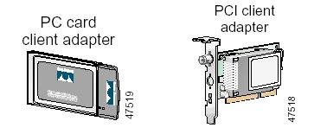
802.11 网卡

Slide 139
第四章 -- 总结
MAC子层的功能
CSMA/CD 算法
Ethernet 协议
Transparent Bridges
  转发算法
  反向学习算法
  生成树算法
IEEE 802.11
  CSMA/CA
    RTS/CTS/DATA/ACK 过程
    Backoff 过程
  CSMA/CA 与 CSMA/CD 的异同

Slide 140
课后作业
Chapter 5 Problems：
5，7
11，12
Chapter 6 Problems:
5
期限: 下周同次上课时
请注意：
  不允许拷贝作业；写清学号；

